Slide 1


2.6 Giảm chiều dữ liệu (Dimensionality Reduction)
Liên nhóm: 1
GV: TS. Nguyễn Quốc Tuấn

Slide 2

Dimensionality Reduction
- Là quá trình giảm biến ngẫu nhiên, thuộc tính hoặc đặc trưng xem xét sau quá trình cân nhắc
- Có 3 phương pháp chính:
Phân tích thành phần chính (PCA)
Lựa chọn tập con thuộc tính (Atrtribute subset section)
Phương pháp phi tuyến (Kernel PCA, SNE)

Slide 3

Principal Components Analysis (PCA)
Dùng để biến đổi tập dữ liệu có nhiều thuộc tính thành một tập mới gồm ít chiều hơn, nhưng vẫn giữ lại nhiều nhất lượng thông tin quan trọng của dữ liệu gốc

Slide 4
PCA gồm 4 quy trình chính
Chuẩn hóa dữ liệu
Tính toán thành phần chính
Sắp xếp theo phương sai
Giảm chiều dữ liệu

Slide 5

Ứng dụng của PCA
Trực quan hóa dữ liệu
Nhận dạng khuôn mặt
Xử lý ảnh & Video
Xử lý tín hiệu & âm thanh
Y sinh học
Marketing
=> PCA là một trong những công cụ quan trọng nhất trong khai phá dữ liệu và học máy

Slide 6

Attribute subset selection
- Bối cảnh: Dữ liệu có nhiều thuộc tính không liên quan hoặc thừa
- Khó khăn: tốn thời gian khi chọn thủ công, quá nhiều thuộc tính dư thừa hoặc bỏ sót thuộc tính quan trọng
=> Attribute subset selection giúp giảm kích thước dữ liệu bằng cách loại bỏ thuộc tính dư thừa

Slide 7
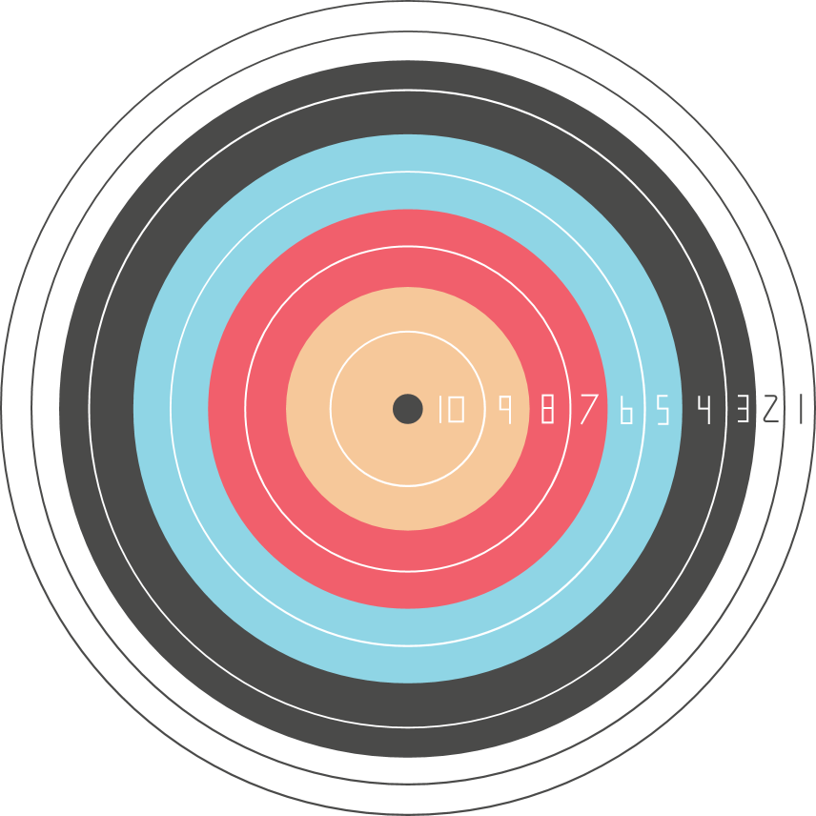
Các cách Heuristic
Stepwise forward selection
Stepwise backward elimination
Combination of forward selection and backward elimitnation
Decision tree induction

Slide 8
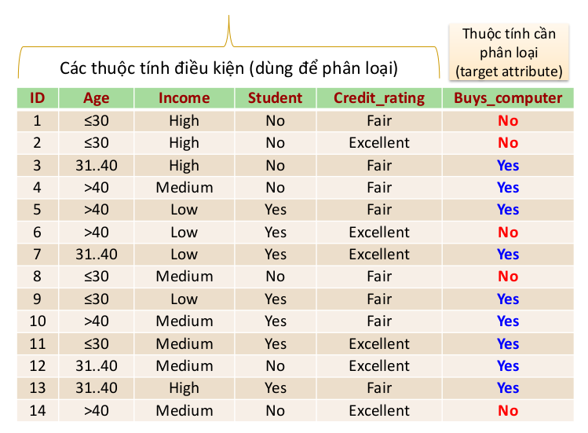

Slide 9
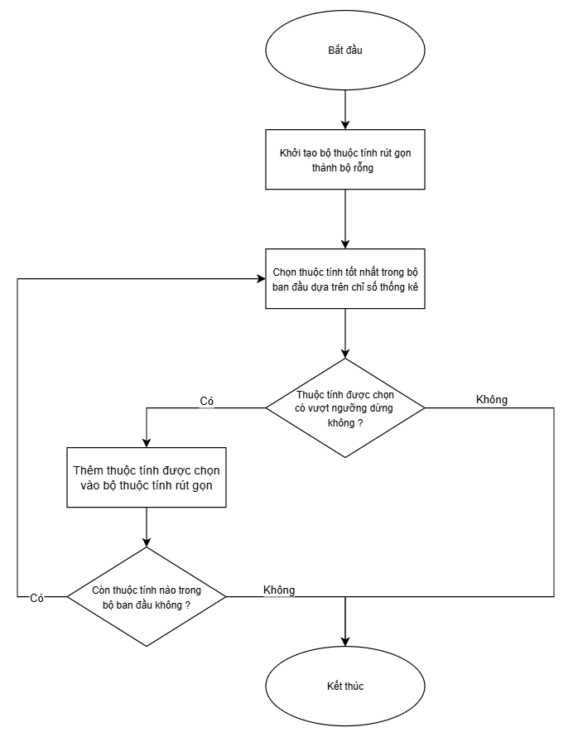
Stepwise forward selection

Slide 10
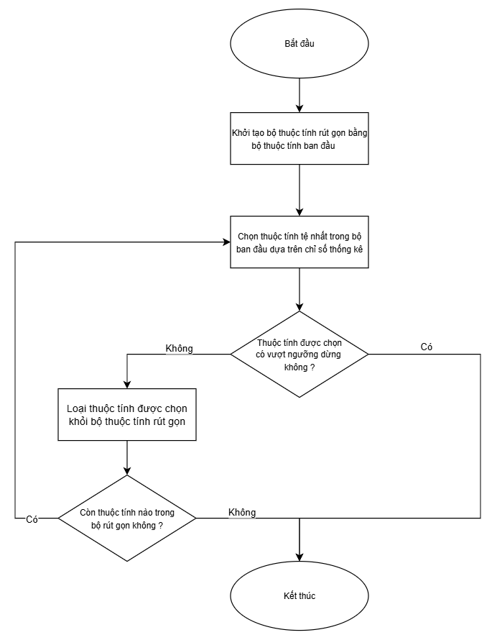

Stepwise backward elimination

Slide 11
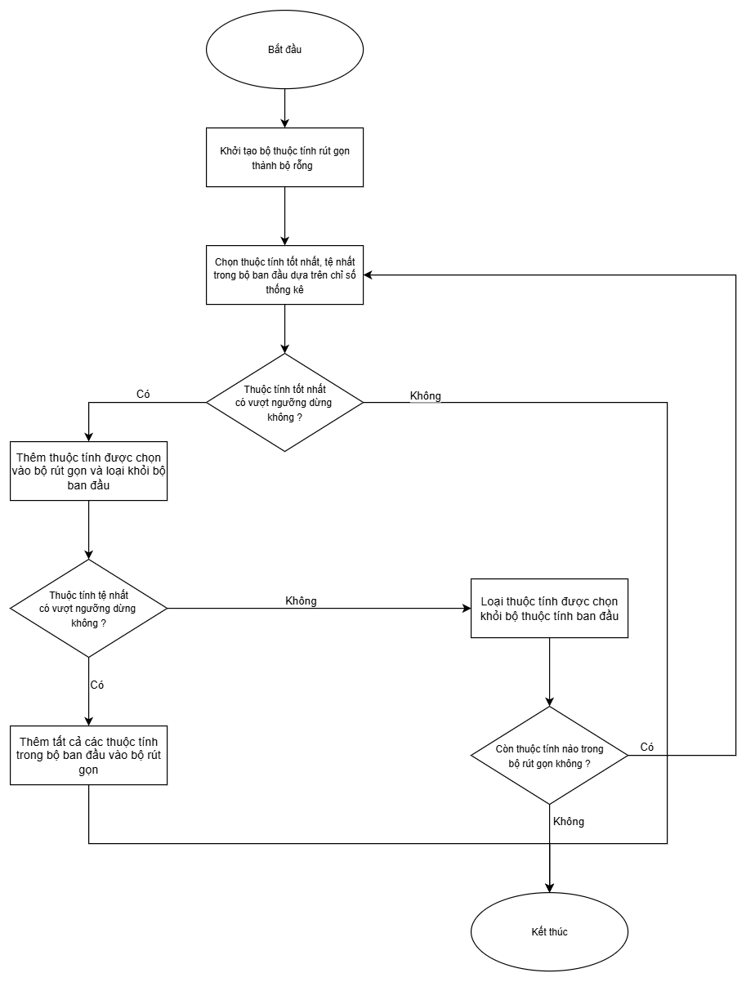

Combunation of forward selection & backward elimination

Slide 12
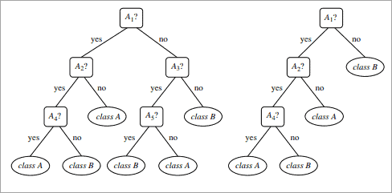

Decision tree induction

Slide 13
Phương pháp phi tuyến
Dùng cho dữ liệu không thể phân tách tuyến tính
Gồm 2 bước:
Xây dựng ma trận gần gũi
Bảo toàn gần gũi của các đối tượng
Phân loại: Cách dựng ma trận, cách bảo toàn gần gũi

Slide 14
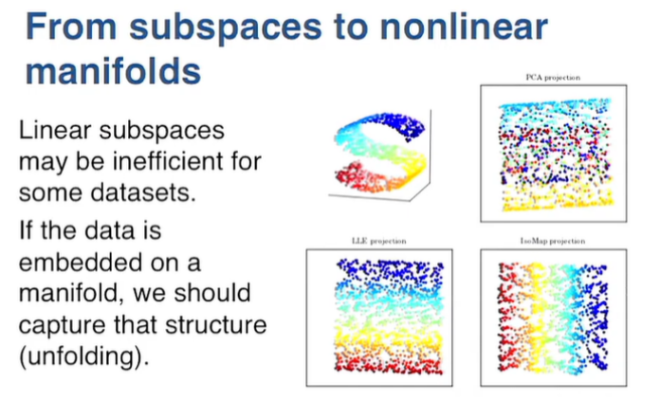
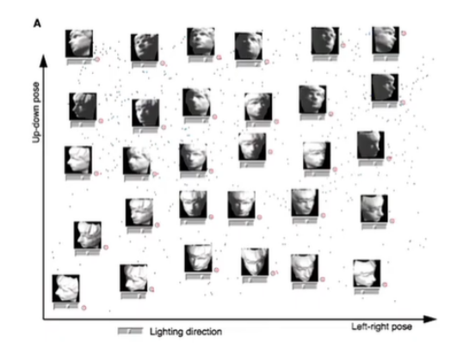

Kernel PCA
Là một phiên bản kernel hóa của PCA.

Slide 15
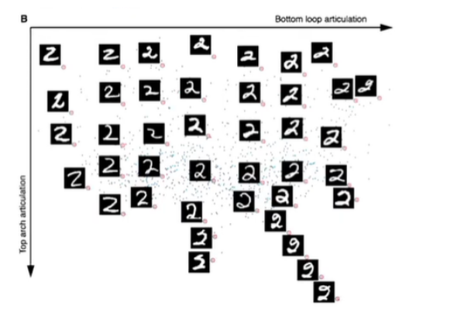
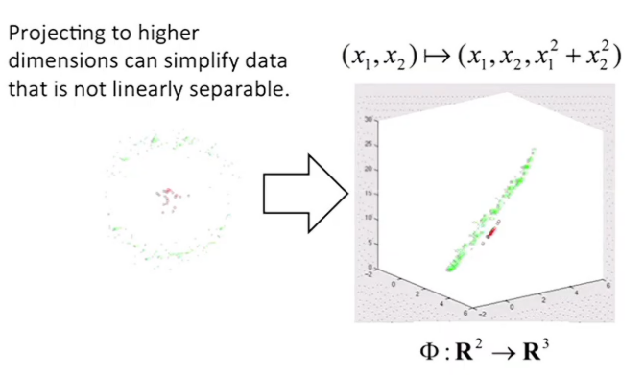
Ví dụ khác về Kernel PCA

Slide 16

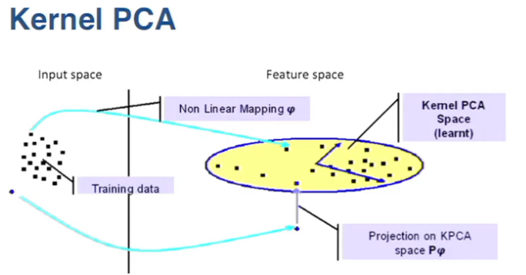

Mục đích của Kernel PCA
Không cần tính toán trực tiếp trong không gian cao chiều
Kernel trick: chỉ cần làm việc với các tích vô hướng (dot product) giữa các điểm trong không gian đặc trưng

Slide 17

Stochastic Neighbor Embedding (SNE)
Ý tưởng: giữ xác suất lân cận giữa các điểm dữ liệu từ chiều không gian gốc.
Giữ nguyên quan hệ gần- xa giữa các điểm
Điểm nào gần nhau trong hight-dim, vẫn gần nhau trong low-dim và ngược lại

Slide 18

Các bước chính
Tính xác suất P(i,j) trong không gian gốc
Khởi tạo ngẫu nhiên vị trí các điểm trong 2D
Tính xác suất Q(I,j) trong không gian 2D
Tối ưu (Gradient Decent) để làm Q(i,j) ≈ P(i,j)
Dừng khi hội tụ

Slide 19
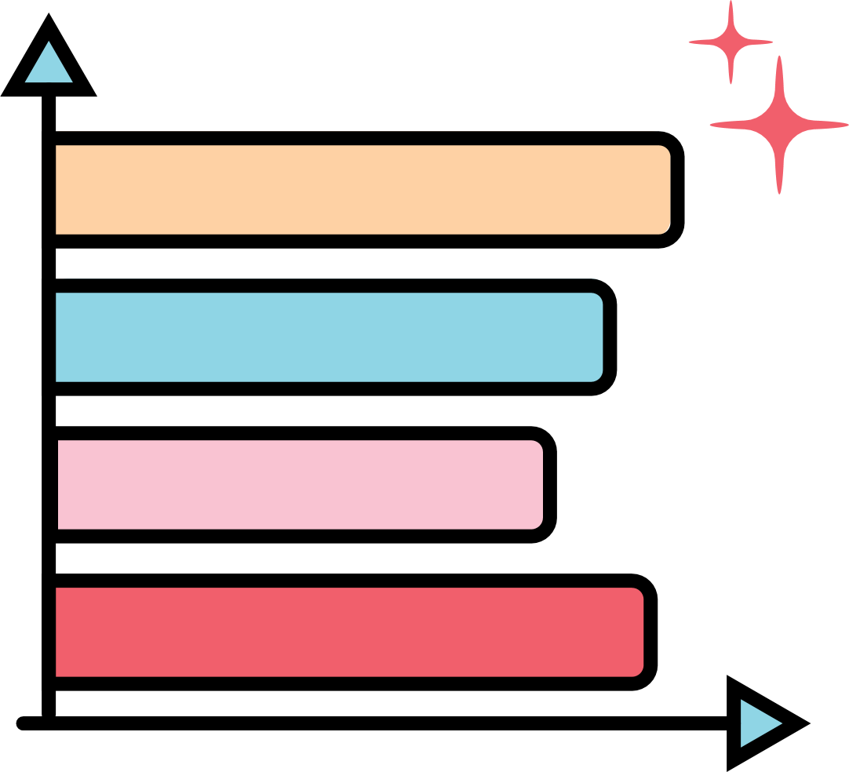

t-Distributed SNE (t-SNE)
Cải tiến so với SNE: phân phối bằng Student-t
Student-t: có đuôi dài hơn, điểm xa gần phân tán tốt hơn
Ý nghĩa: trực quan hóa dự liệu phức tạp, thường dùng plot 2D/3D

Slide 20

CẢM ƠN ĐÃ LẮNG NGHE!
Hỏi câu hỏi và học bài nhé!
Liên nhóm: 1
GV: TS. Nguyễn Quốc Tuấn

